Slide 1
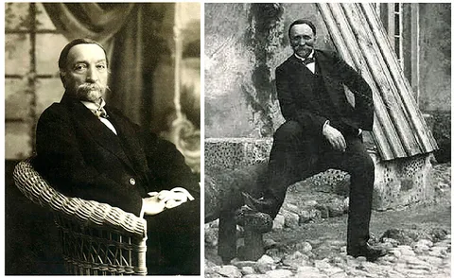
Эдвард Войнилович
Политического деятель, чьи останки были торжественно перезахоронены в минском костеле Святых Сымона и Алены 11 июня 2006 года.

Slide 2
ЗАГОЛОВОК СЛАЙДА — 2

Slide 3
ЗАГОЛОВОК СЛАЙДА — 3

Slide 4
ЗАГОЛОВОК СЛАЙДА — 4

Slide 5
ЗАГОЛОВОК СЛАЙДА — 5

Slide 6
ЗАГОЛОВОК СЛАЙДА — 6

